Slide 1
Koulutusrakenne 2023

Slide 2
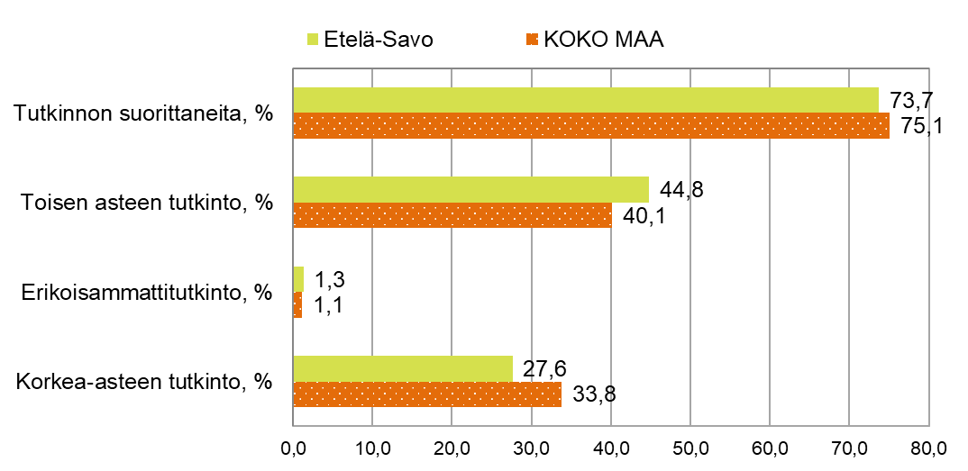
Väestön koulutusaste Etelä-Savossa ja koko maassa 2023 (15 vuotta täyttänyt väestö)
Lähde: Väestön koulutusrakenne, Tilastokeskus, 1.1.2023 aluejako päivitetty: 4.10.2024 / jk

Slide 3
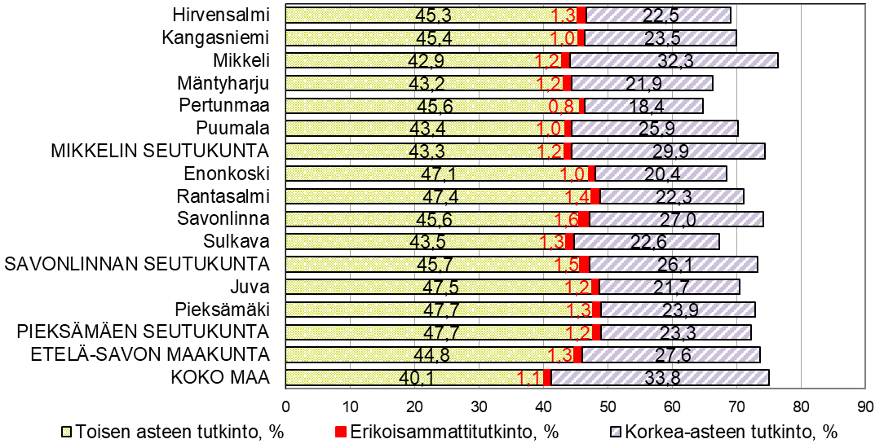
Väestön koulutusaste Etelä-Savossa seutukunnittain ja kunnittain 2023 (15 vuotta täyttänyt väestö)
Lähde: Väestön koulutusrakenne, Tilastokeskus, 1.1.2023 aluejako päivitetty: 4.10.2024 / jk

Slide 4
Väestön koulutusrakenne Etelä-Savossa seutukunnittain ja kunnittain 2023 (15 vuotta täyttänyt väestö)
Alue | 15 vuotta täyttänyt väestö | Ei perus-asteen jälkeistä tutkintoa | Ei perus-asteen jälkeistä tutkintoa, % | Tutkinnon suoritta-neet | Tutkin-non suoritta-neet, % | Toisen asteen tutkinto | Toisen asteen tutkinto, % | Erikois-ammatti-tutkinto | Erikoisammattitutkinto, % | Korkea-asteen tutkinto | Korkea-asteen tutkinto, % | *) Koulu-tustaso
Hirvensalmi | 1 857 | 573 | 30,9 | 1 284 | 69,1 | 841 | 45,3 | 25 | 1,3 | 418 | 22,5 | 300
Kangasniemi | 4 560 | 1 369 | 30,0 | 3 191 | 70,0 | 2 072 | 45,4 | 47 | 1,0 | 1 072 | 23,5 | 312
Mikkeli | 44 999 | 10 604 | 23,6 | 34 395 | 76,4 | 19 292 | 42,9 | 555 | 1,2 | 14 548 | 32,3 | 381
Mäntyharju | 4 937 | 1 664 | 33,7 | 3 273 | 66,3 | 2 132 | 43,2 | 58 | 1,2 | 1 083 | 21,9 | 295
Pertunmaa | 1 435 | 505 | 35,2 | 930 | 64,8 | 655 | 45,6 | 11 | 0,8 | 264 | 18,4 | 267
Puumala | 1 975 | 587 | 29,7 | 1 388 | 70,3 | 857 | 43,4 | 19 | 1,0 | 512 | 25,9 | 317
MIKKELIN SEUTUKUNTA | 59 763 | 15 302 | 25,6 | 44 461 | 74,4 | 25 849 | 43,3 | 715 | 1,2 | 17 897 | 29,9
Enonkoski | 1 156 | 365 | 31,6 | 791 | 68,4 | 544 | 47,1 | 11 | 1,0 | 236 | 20,4 | 291
Rantasalmi | 2 913 | 840 | 28,8 | 2 073 | 71,2 | 1 381 | 47,4 | 41 | 1,4 | 651 | 22,3 | 312
Savonlinna | 28 455 | 7 370 | 25,9 | 21 085 | 74,1 | 12 970 | 45,6 | 444 | 1,6 | 7 671 | 27,0 | 345
Sulkava | 2 154 | 703 | 32,6 | 1 451 | 67,4 | 938 | 43,5 | 27 | 1,3 | 486 | 22,6 | 293
SAVONLINNAN SEUTUKUNTA | 34 678 | 9 278 | 26,8 | 25 400 | 73,2 | 15 833 | 45,7 | 523 | 1,5 | 9 044 | 26,1
Juva | 5 100 | 1 507 | 29,5 | 3 593 | 70,5 | 2 423 | 47,5 | 63 | 1,2 | 1 107 | 21,7 | 308
Pieksämäki | 15 155 | 4 111 | 27,1 | 11 044 | 72,9 | 7 235 | 47,7 | 190 | 1,3 | 3 619 | 23,9 | 319
PIEKSÄMÄEN SEUTUKUNTA | 20 255 | 5 618 | 27,7 | 14 637 | 72,3 | 9 658 | 47,7 | 253 | 1,2 | 4 726 | 23,3
ETELÄ-SAVON MAAKUNTA | 114 696 | 30 198 | 26,3 | 84 498 | 73,7 | 51 340 | 44,8 | 1 491 | 1,3 | 31 667 | 27,6 | 346
KOKO MAA | 4 771 619 | 1 189 839 | 24,9 | 3 581 780 | 75,1 | 1 913 688 | 40,1 | 54 730 | 1,1 | 1 613 362 | 33,8 | 396
*) Väestön koulutustasoa mitataan perusasteen jälkeen suoritetun korkeimman koulutuksen keskimääräisellä pituudella henkeä kohti. Esimerkiksi koulutustasoluku 246 osoittaa, että teoreettinen koulutusaika henkeä kohti on 2,5 vuotta peruskoulun suorittamisen jälkeen. Väestön koulutustasoa laskettaessa perusjoukkona käytetään 20 vuotta täyttänyttä väestöä. Näin siksi että monen alle 20-vuotiaan koulutus on vielä kesken.
Lähde: Väestön koulutusrakenne, Tilastokeskus, 1.1.2023 aluejako päivitetty: 4.10.2024 / jk

Slide 5
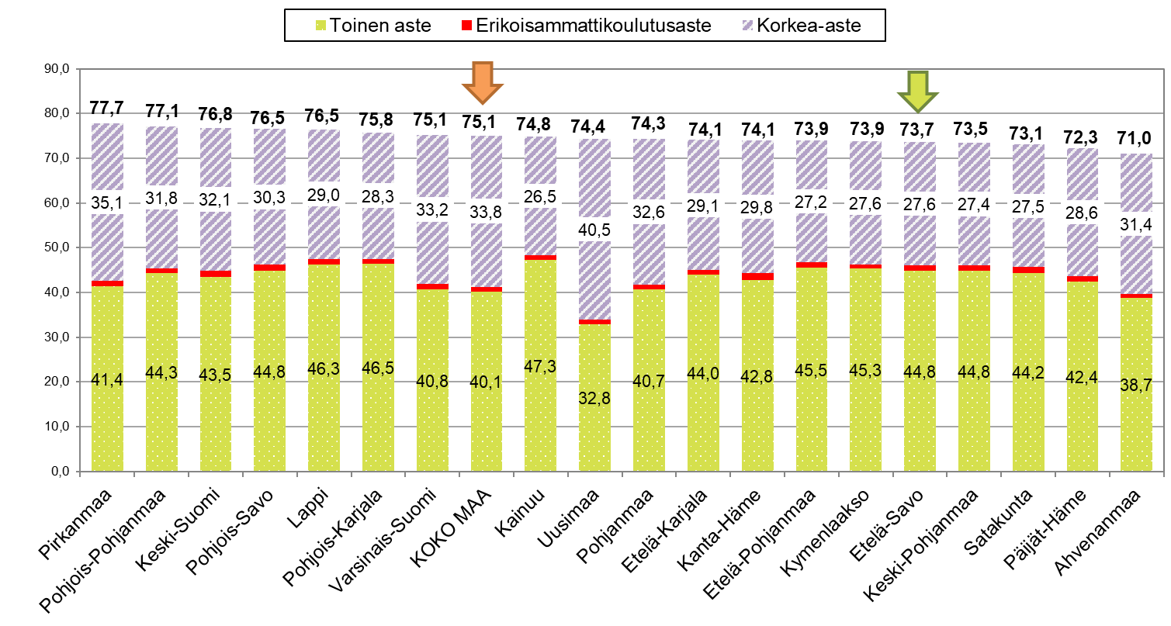
Väestön koulutusaste maakunnittain 2023, % (15 vuotta täyttänyt väestö)
Lähde: Väestön koulutusrakenne, Tilastokeskus, 1.1.2023 aluejako päivitetty: 4.10.2024 / jk

Slide 6
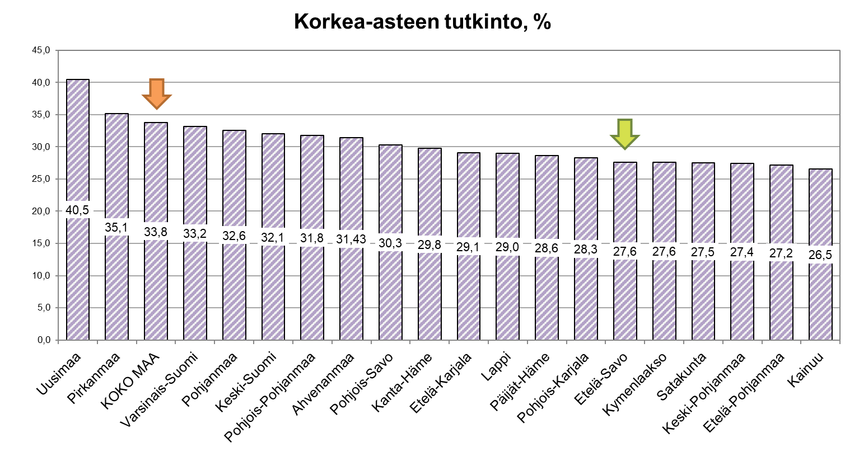
Korkea-asteen tutkinnon suorittanut väestö maakunnittain 2023, %
Vuonna 2023 korkeimmin koulutettu väestö asui Uudellamaalla, jossa asuvasta 15 vuotta täyttäneestä väestöstä korkea-asteen tutkinnon oli suorittanut 40,5 prosenttia.
Toiseksi korkeimmin koulutettu väestö asui Pirkanmaalla, jossa 35,1 prosenttia väestöstä oli suorittanut korkea-asteen tutkinnon.
Koko maassa korkea-asteen tutkinnon oli suorittanut 33,8 prosenttia
Pienin korkeasti koulutettujen osuus oli Kainuussa, Etelä-Pohjanmaalla ja Keski-Pohjanmaalla. Etelä-Savossa osuus oli 27,6 prosenttia, joka oli maakunnista kuudenneksi pienin.
Lähde: Väestön koulutusrakenne, Tilastokeskus, 1.1.2023 aluejako päivitetty: 4.10.2024 / jk

Slide 7
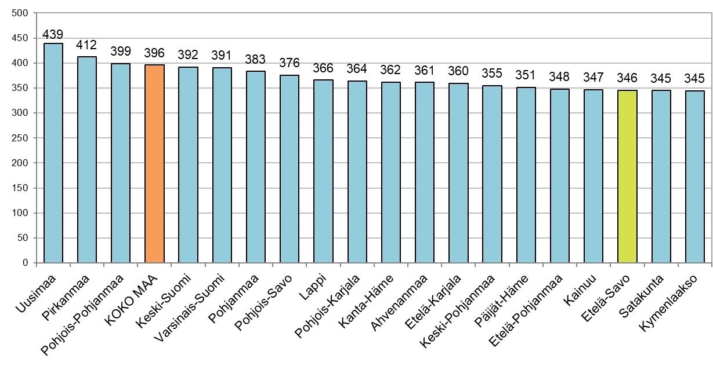
Koulutustaso maakunnittain 2023
*) Väestön koulutustasoa mitataan perusasteen jälkeen suoritetun korkeimman koulutuksen keskimääräisellä pituudella henkeä kohti. Esimerkiksi koulutustasoluku 246 osoittaa, että teoreettinen koulutusaika henkeä kohti on 2,5 vuotta peruskoulun suorittamisen jälkeen. Väestön koulutustasoa laskettaessa perusjoukkona käytetään 20 vuotta täyttänyttä väestöä. Näin siksi että monen alle 20-vuotiaan koulutus on vielä kesken.
Lähde: Väestön koulutusrakenne, Tilastokeskus, 1.1.2023 aluejako päivitetty: 4.10.2024 / jk

